Slide 2
Pěvecké sbory
ZŠ Bystřice
Mgr. Milena Gruberová
VY 32 INOVACE 556

Slide 3
Pěvecký sbor
hudební těleso, které je tvořeno výhradně zpěváky (vokalisty)
jeho vedoucí je sbormistr

Slide 4
Rozdělení pěveckých sborů
mužské - tenor - vyšší, bas - hluboký
ženské - soprán - vyšší, alt - nižší
dětské - soprány (rozděleny na 1. a 2.)
smíšené - spojení mužského a ženského sboru – soprán, alt, tenor bas

Slide 5
Z dětských pěveckých sborů jsou ve světě známé Bambini di Praga (převážně dívčí sbor) a Boni pueri (chlapecký sbor).
Z brněnských dětských sborů Kantiléna.

Slide 6
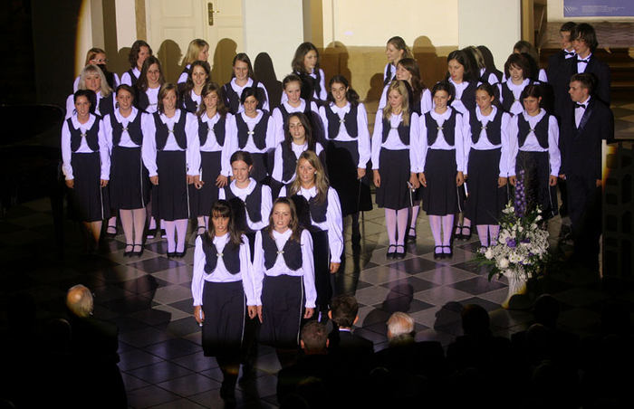
Bambini di Praga

Slide 7
Zdroje:
Bambini di Praga. Dostupné z: http://wwBw.google.cz/imgres?q=bambini+di+praga&um=1&hl=cs&sa=N&biw=1366&bih=667&tbm=isch&tbnid=9qhHAXzafkSyNM:&imgrefurl=http://aktualne.centrum.cz/kultura/umeni/foto.phtml%3Fid%3D108959%26cid%3D705678&docid

